Slide 1





Как написать систематический обзор и не утонуть в море исследований
Плотникова Валерия Андреевна
научный сотрудник ФНЦ ПММ

Slide 2
Хороший систематический обзор - это инвестиция: он формирует теоретический каркас, к которому вы будете возвращаться снова и снова

Slide 3

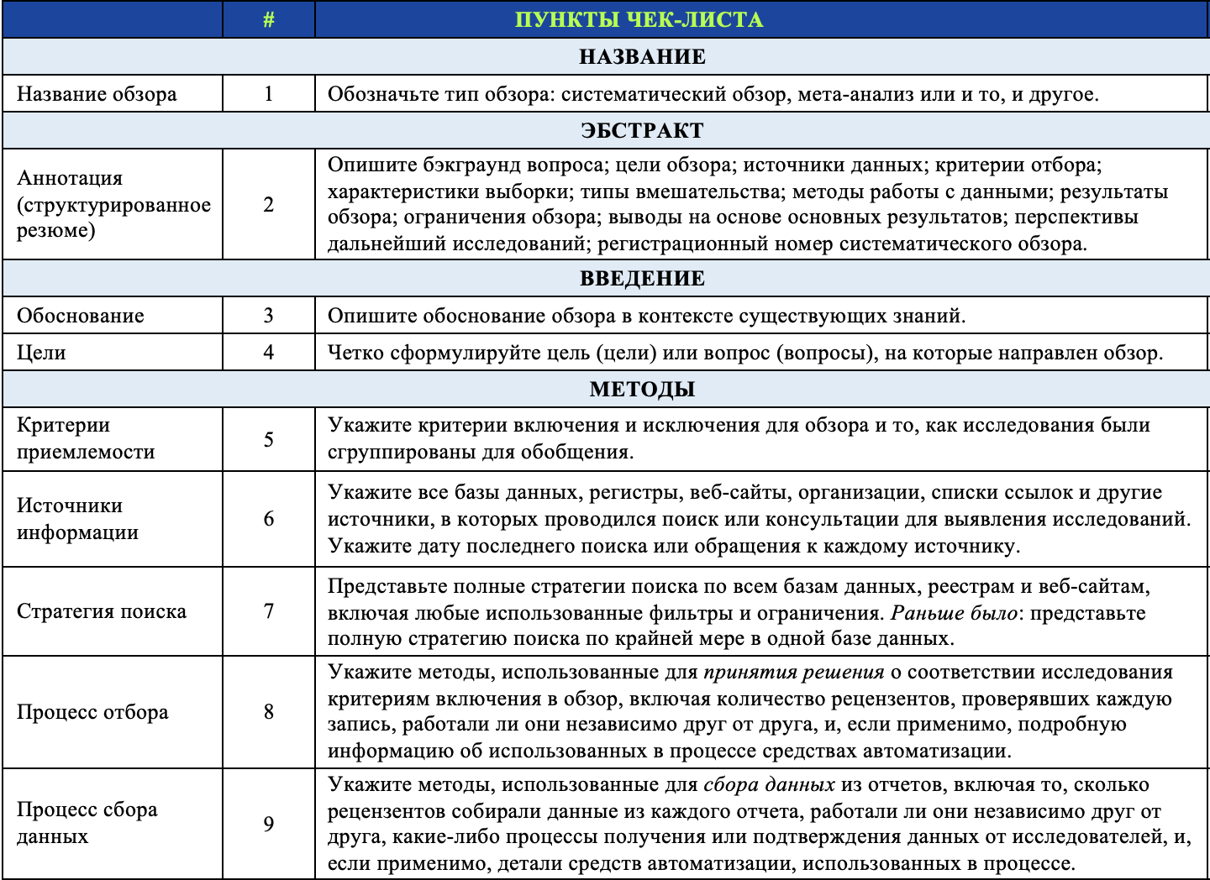
Система PRISMA
Руководство Preferred Reporting Items for Systematic Reviews and Meta-Analyses разработано, чтобы помочь авторам систематических обзоров прозрачно сообщать о том, почему был проведен обзор, что именно сделали авторы и что было обнаружено.

Slide 4
1. Цель обзора
Оценить качество и методологическую надежность существующих исследований.
Определить пробелы в научных знаниях и перспективные направления для дальнейших исследований.
Уточнить ключевые понятия, операционализации и измерительные инструменты, используемые в области.
Сопоставить результаты исследований, полученные в разных культурных, возрастных или контекстуальных группах.
Определить основные тенденции исследований в области.
Выявить устойчивые эффекты, закономерности и противоречия в результатах предыдущих работ.

Slide 5
2. Критерии отбора
Тематическое соответствие
Характеристики выборки
Тип публикации (обзор, эмпирическое исследование, теоретическая работа и тд.)
Методы (количественные, качественные, смешанные и тд.)
Методологические требования (наличие описания выборки, статистический анализ, контроль смешивающих факторов и тд.)
Временные рамки
Доступ к тексту, язык рукописи
…

Slide 6

3. Критерии исключения
Работы без эмпирических данных
Тип публикации (диссертация, тезисы и тд.)
Дублирующиеся публикации
Минимальный порог выборки
….

Slide 7
4. Ключевые слова
2-5 слов в запросе + логические операторы
несколько комбинаций ключевых слов
ключевые слова подбираются так, чтобы в базе данных поиска было приемлемое количество публикаций

Slide 8
Базовые логические операторы
AND — и → сужает поиск (play AND self-regulation)
OR — или → расширяет поиск (preschool OR kindergarten OR early childhood)
NOT — не→ исключает лишнее (digital games NOT video)
”…” — точная фраза (“role play”)
( ) — группировка условий (play OR “game-based learning”) AND preschool
* — все окончания слова (regulat* → regulation, regulatory, self-regulation)

Slide 9
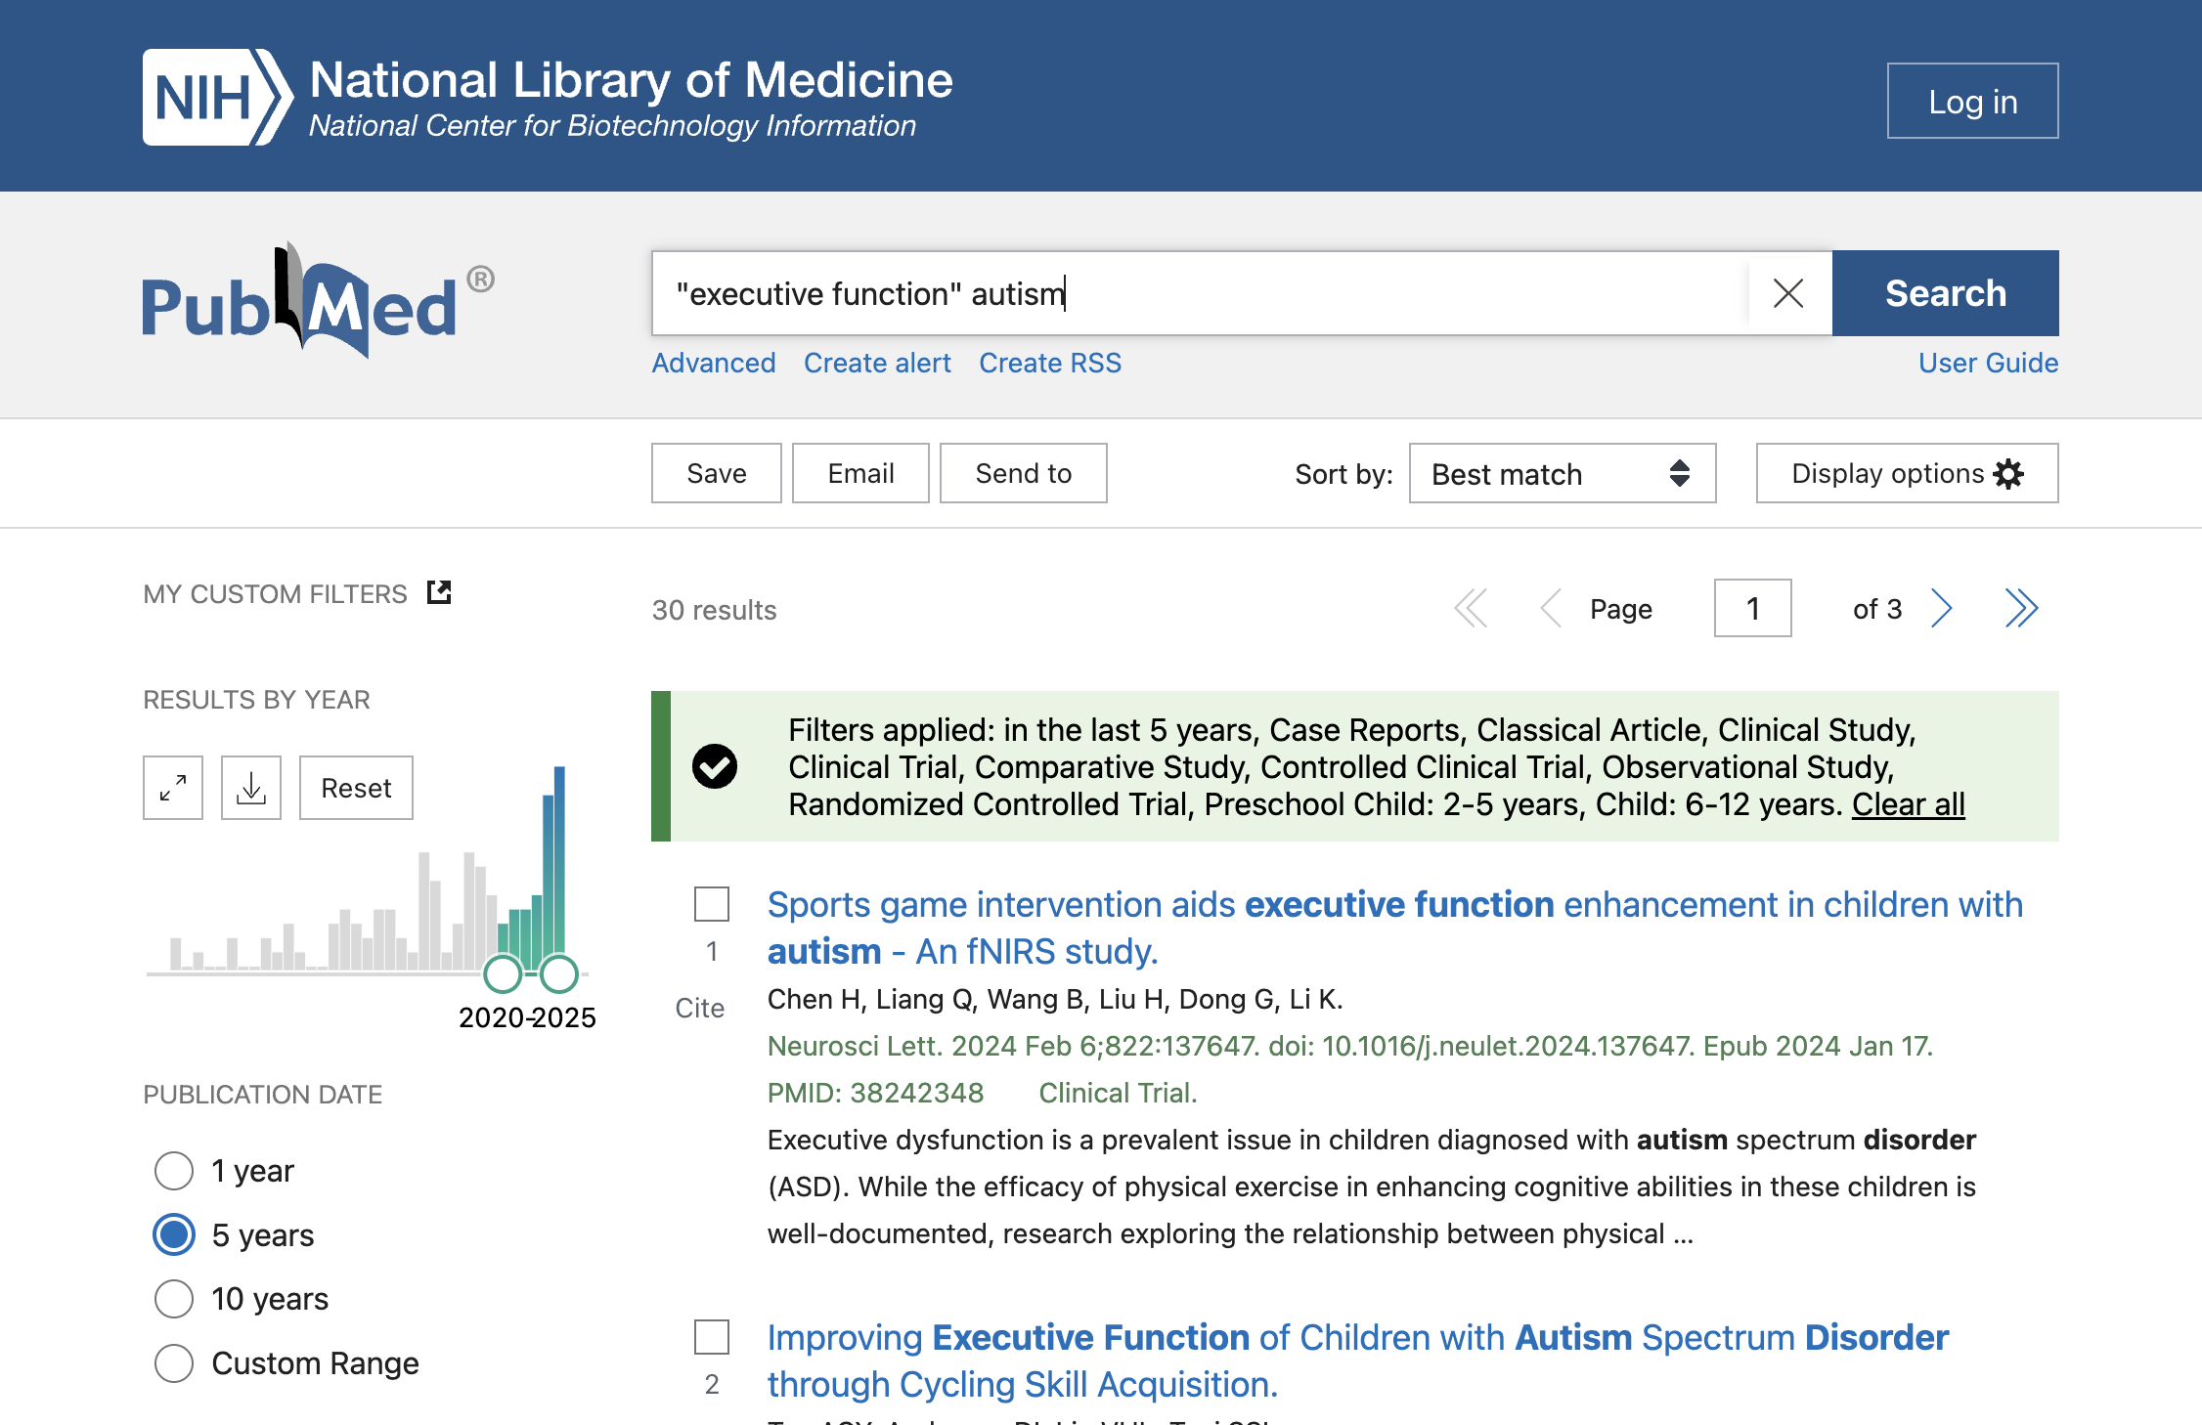
5. Базы данных
PubMed
ScienceDirect
Google Scholar
Elibrary
Web of Science / Scopus

Slide 10
6. Стратегия и процесс поиска
Записываем количество всего найденных статей в каждой базе поиска
Скрининг по названиям и абстрактам
Отбор. Детальное изучение текста статьи
Дополнительный отбор по спискам литературы, другим базам данных
Ключевые показатели:
сколько, почему и на каком этапе убрали публикаций из обзора
сколько оставили на каждом этапе обзора

Slide 11
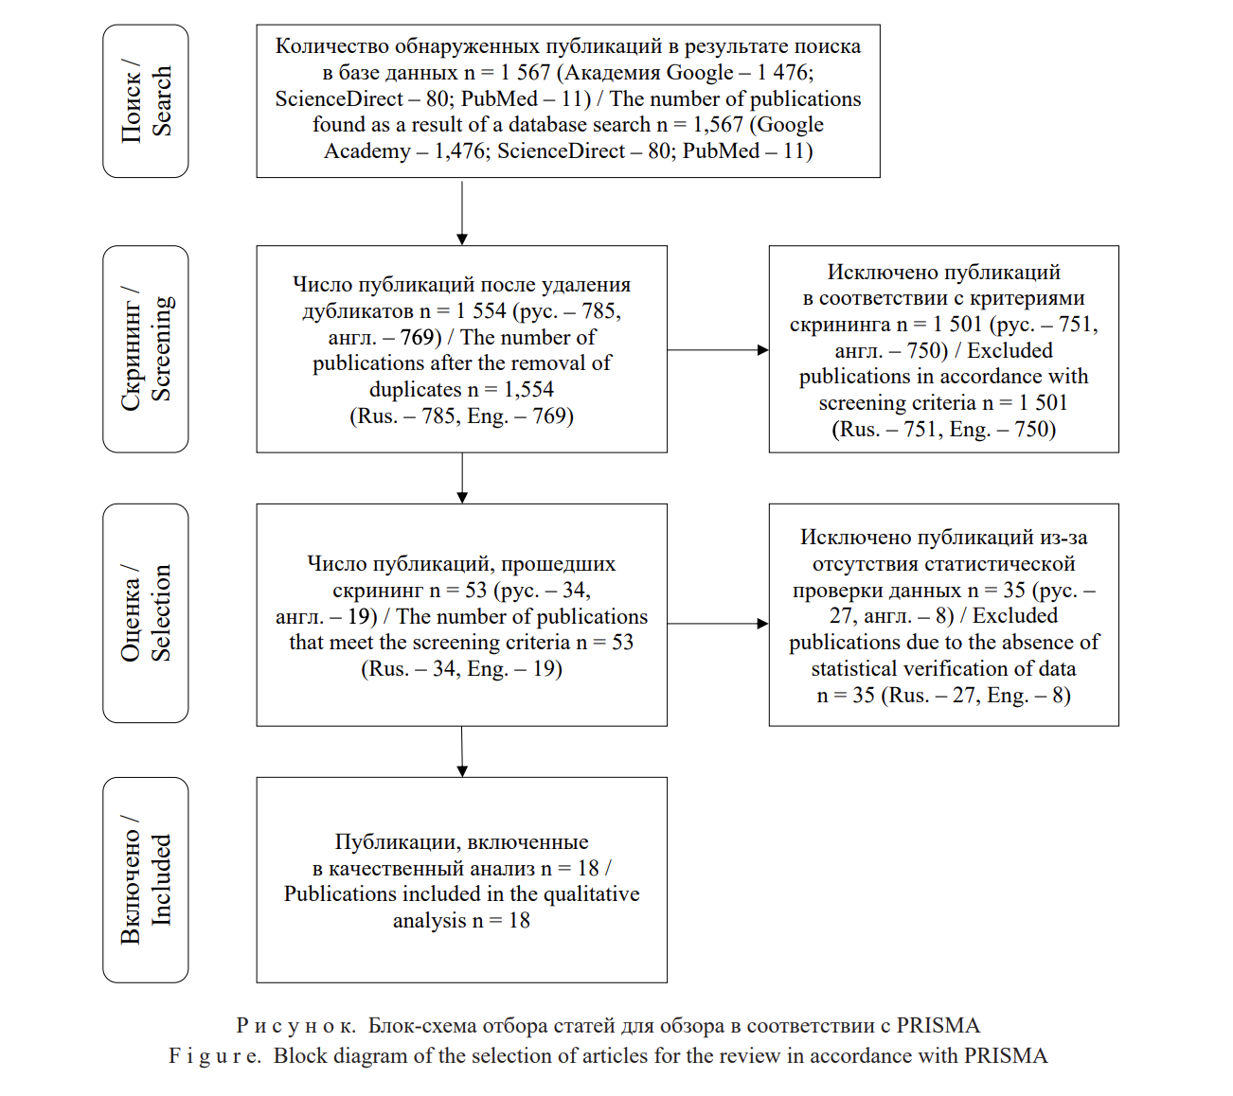
Plotnikova V.A., Veraksa A.N., Veraksa N.E. Psychological Development of Preschoolers in Project- Based Learning: An Overview of Empirical Research. Integration of Education. 2023;27(4):611–629. https://doi.org/10.15507/1991-9468.113.027.202304.611-629

Slide 12
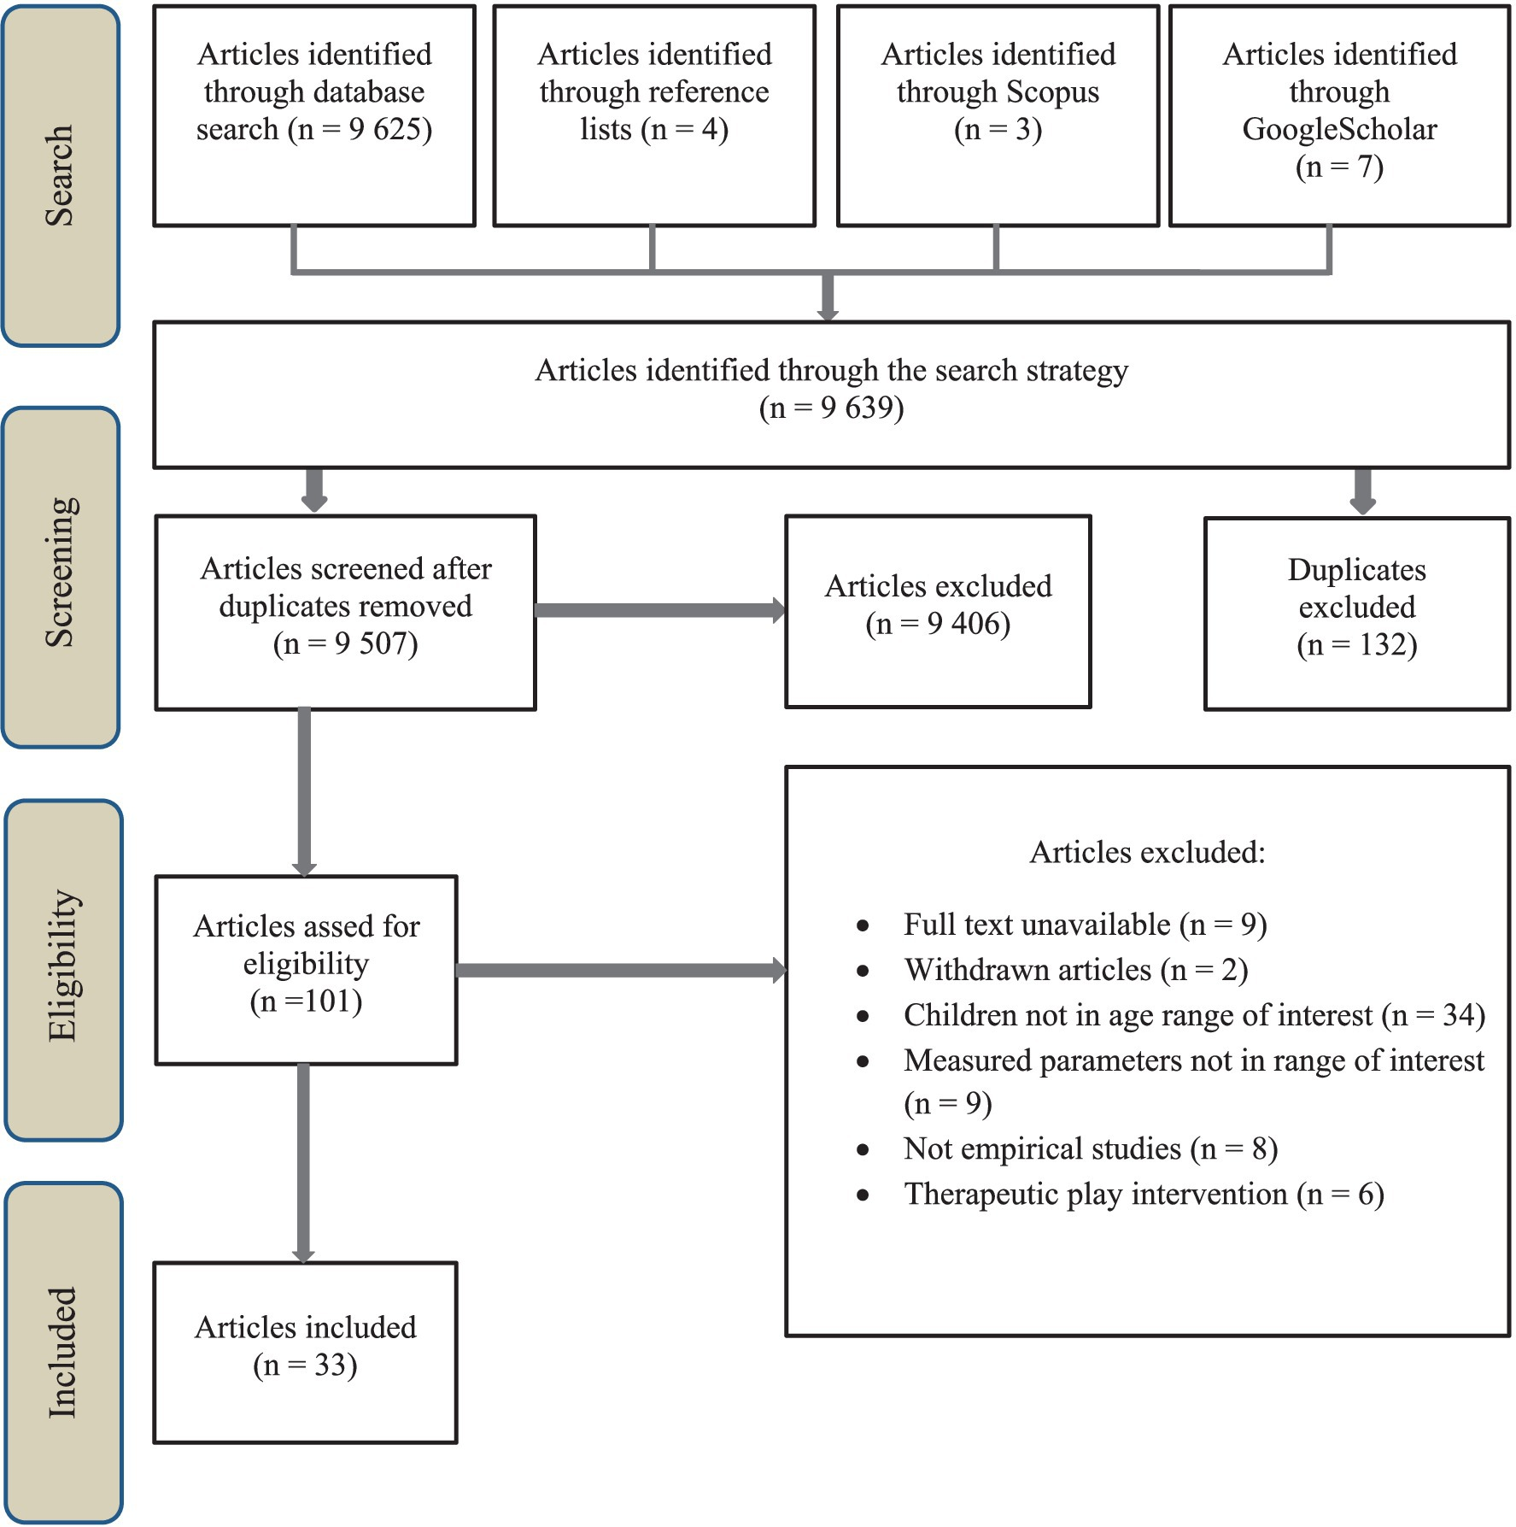
Veraksa AN, Plotnikova VA, Sukhikh VL, Kornienko DS and Rudnova NA (2025) Non-therapeutic play to overcome negative emotional symptoms and improve emotional intelligence in children aged 3–7: a systematic review. Front. Psychol. 16:1475387. doi: 10.3389/fpsyg.2025.1475387
PRISMA—study flow diagram.

Slide 13
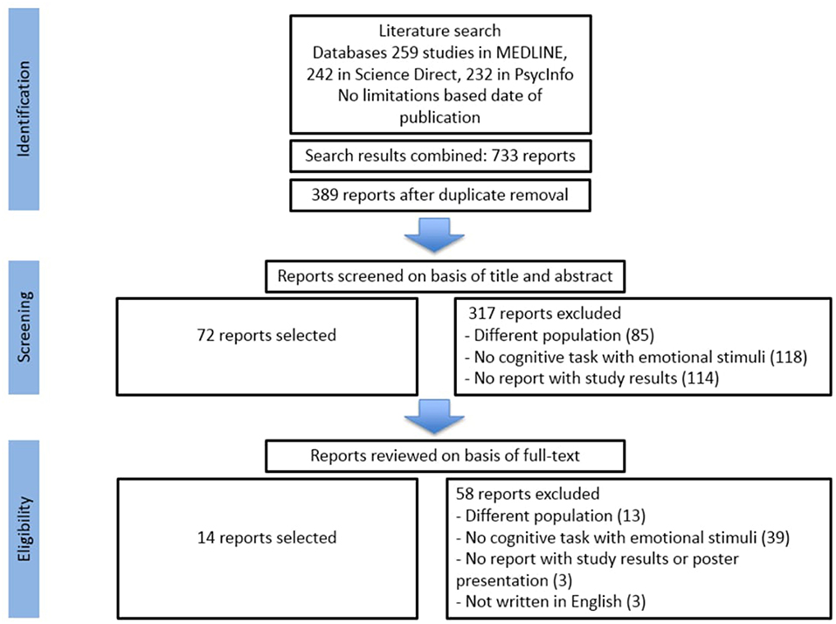
Figure 1. Summary of literature search, adapted from PRISMA (Moher et al., 2009).
Durand F, Isaac C and Januel D (2019) Emotional Memory in Post-traumatic Stress Disorder: A Systematic PRISMA Review of Controlled Studies. Front. Psychol. 10:303. doi: 10.3389/fpsyg.2019.00303

Slide 14
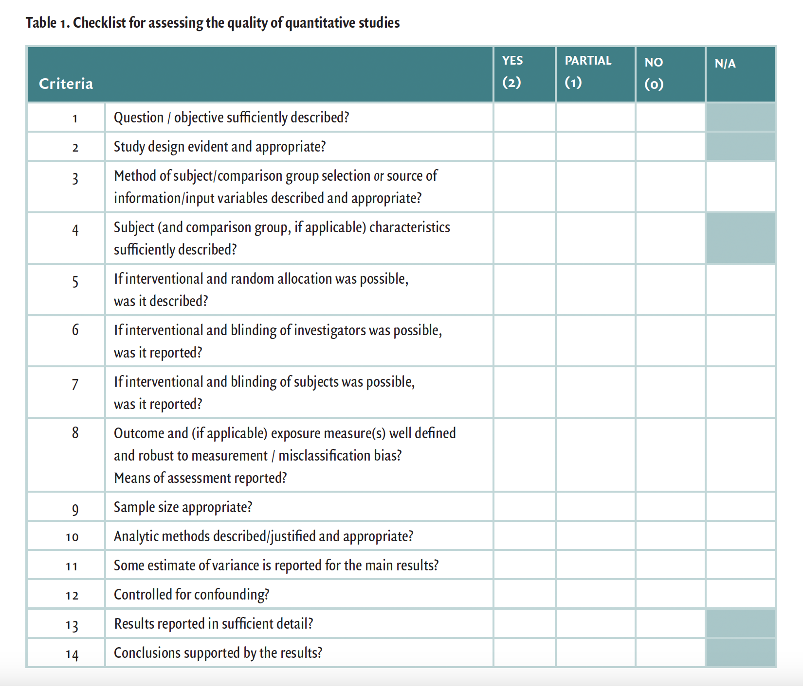
7. Оценка методологического качества исследований

Slide 15
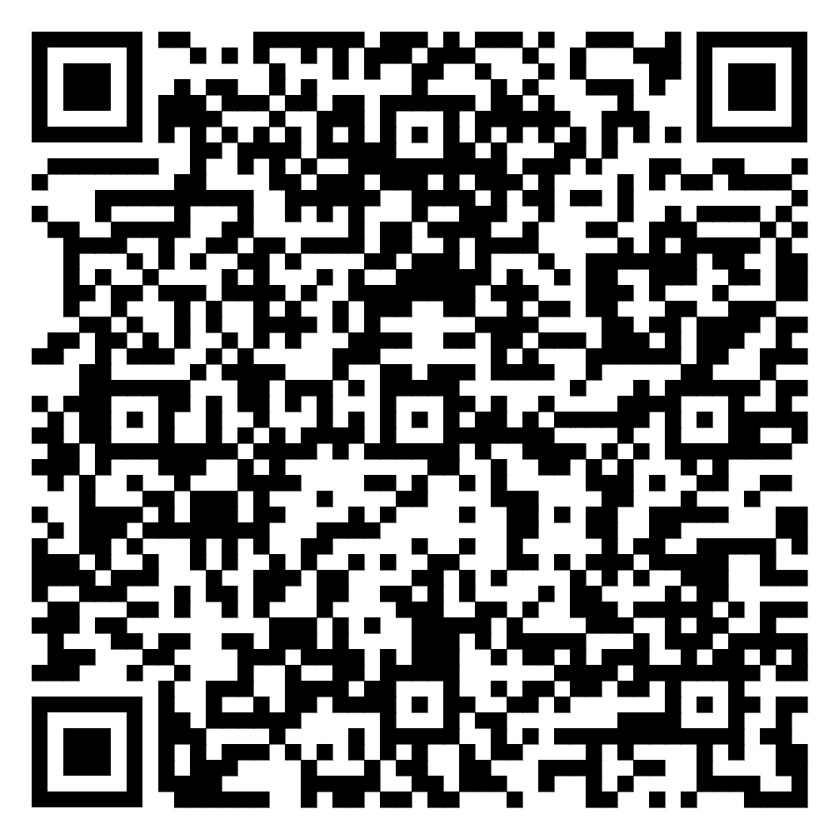
Руководства и чек-листы для систематического обзора в рамках PRISMA

Slide 16
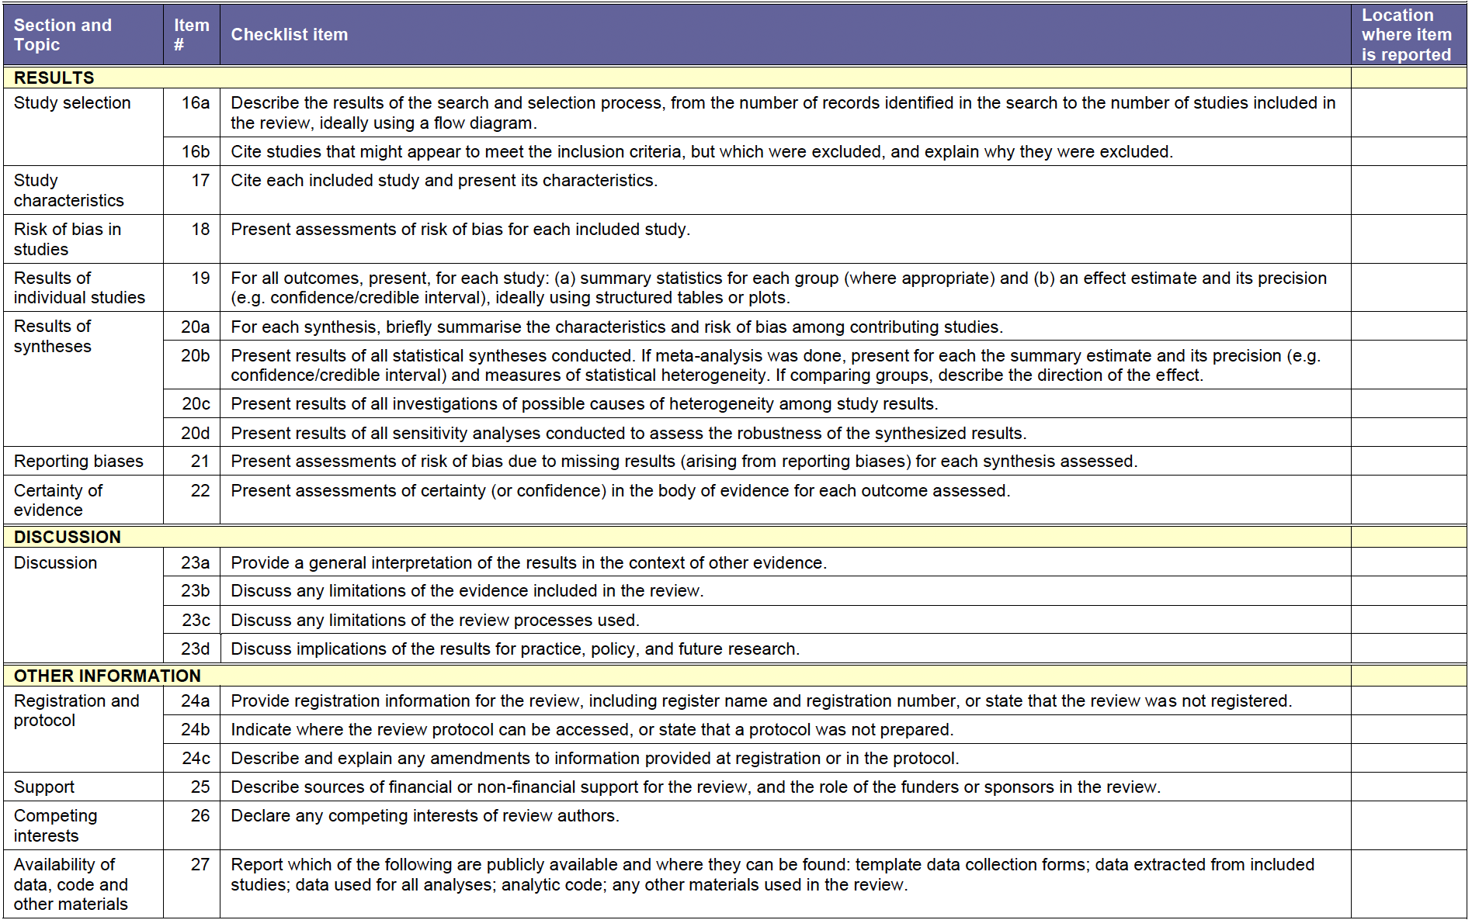

Slide 17



Спасибо за внимание!
ler.shinelis@yandex.ru

